Slide 1


UNIVERSITÉ CHEIKH ANTA DIOP DE DAKAR
FACULTÉ DES SCIENCES ET TECHNIQUES, DÉPARTEMENT MATHÉMATIQUES ET INFORMATIQUE
SECTION INFORMATIQUE, MÉMOIRE DE LICENCE, DE 2025 À 2026
Prévision probabiliste de la production
photovoltaïque par apprentissage profond
Application à la centrale de Diass
Prévision multi-horizon à 72 heures par TCN et TFT, quantiles P10, P50 et P90 recalibrés par CQR
PRÉSENTÉ PAR
ENCADRANT
MAÎTRES DE STAGE
Baye Mor Gaye
Dr Ndiouma Bame
Dr Saidou Abdoul Soumare, Dr Abdoulaye Ba
Notes:
Bonjour à tous. Je vous présente mon mémoire de licence en informatique : prévision probabiliste de la production photovoltaïque par apprentissage profond, application à la centrale de Diass. Il a été encadré par le Dr Ndiouma Bame, et en stage à la SENELEC par le Dr Saidou Abdoul Soumare et le Dr Abdoulaye Ba. Je vais suivre le plan du mémoire : le contexte et la problématique, le cadre physique, les architectures, puis la modélisation sur Diass et ses résultats.

Slide 2
Les centrales sont construites ; la question se déplace vers la prévision
40 %
292,47 MWc
76,0 %
de capacité renouvelable visée d’ici 2030, dans le cadre du JETP signé le 22 juin 2023
de solaire raccordé en 2025, contre 245 MW en 2022
de l’énergie acheminée est achetée : la SENELEC ne pilote pas ce flux
Le climat sahélien rend la production intermittente : harmattan, hivernage, passages nuageux. Les renouvelables pèsent 27,35 % de la capacité installée mais 19,48 % de la production brute : chaque erreur de prévision se traduit par des déséquilibres du réseau et un appel aux réserves thermiques.
02 sur 18
DEEP AERO SN
Notes:
Le contexte tient en une idée : le verrou de l'infrastructure est levé, celui de la prévision reste. Dans le cadre du JETP signé le 22 juin 2023, le Sénégal vise 40 % de renouvelables dans la capacité installée d'ici 2030. Les parcs solaires et l'éolien de Taïba N'Diaye ont construit cette capacité, le solaire passe de 245 à 292 MW crête. Mais les renouvelables pèsent 27,35 % de la capacité contre 19,48 % seulement de la production brute : c'est l'effet de l'intermittence. Et la SENELEC achète 76 % de l'énergie acheminée : elle ne pilote pas l'essentiel de ce qui transite. Chaque erreur de prévision se traduit par des déséquilibres et un appel aux réserves thermiques.

Slide 3
Une question, trois objectifs
Comment modéliser par apprentissage profond et quantifier l’incertitude de la production photovoltaïque à 72 heures pour sécuriser le pilotage du réseau électrique au Sénégal ?
1
2
3
Construire le référentiel
Modéliser et quantifier
Évaluer et dégager la portée
Variables unifiées de la centrale, du site et du climat sahélien, enrichies des covariables futures NWP ; sélection par union contre les fuites.
Concevoir et comparer TCN et TFT en prévision multi-horizon 72 h ; intervalles recalibrés par CQR.
Évaluer sur les données réelles de Diass, analyser les implications pour la gestion du réseau par la SENELEC.
03 sur 18
DEEP AERO SN
Notes:
La problématique, telle qu'elle est posée dans le mémoire : comment modéliser par apprentissage profond et quantifier l'incertitude de la production photovoltaïque à 72 heures pour sécuriser le pilotage du réseau électrique au Sénégal ? Elle se décompose en trois sous-questions : comment modéliser, comment quantifier l'incertitude, et à quoi cela sert-il pour le pilotage du réseau. Pour y répondre, trois objectifs forment une progression. Un : construire un référentiel unifié de variables pour Diass, relié à la physique et au climat sahélien, enrichi des covariables futures NWP, avec une sélection par union contre les fuites. Deux : concevoir et comparer TCN et TFT, en multi-horizon 72 heures, sorties quantiles recalibrées par CQR. Trois : évaluer sur les données réelles de Diass et dégager la portée pour la SENELEC. Le plan suit les trois parties du mémoire : le cadre physique, les architectures, la modélisation sur Diass.

Slide 4
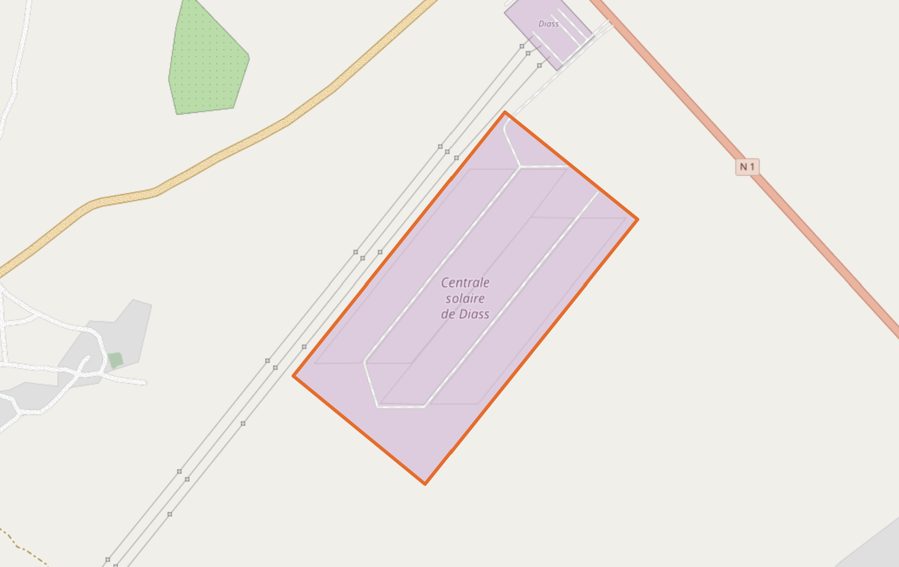
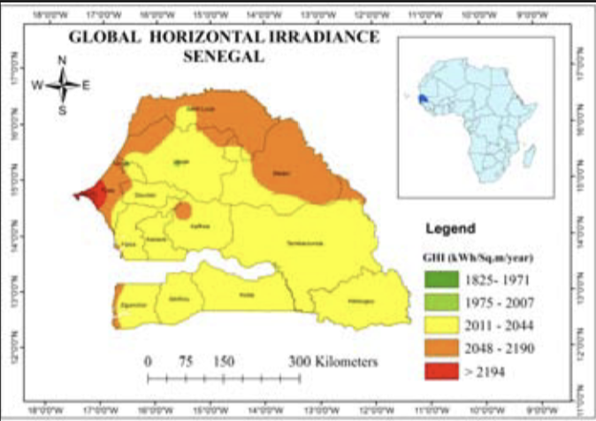
Un réseau thermique sur l’un des meilleurs gisements d’Afrique
74,7 %
76,0 %
63 920 MW
de la capacité installée est thermique en 2025, soit 1 711 MW sur 2 290
de l’énergie acheminée est achetée aux producteurs indépendants
de potentiel PV estimé ; GHI annuel de 1 825 à 2 194 kWh/m²
Figure 1.3 : Localisation de la centrale de Diass, première centrale solaire publique du pays.
Figure 1.4 : Gisement solaire du Sénégal : irradiance globale horizontale.
Une part de la production se calcule, l’autre se prévoit : c’est elle que le modèle doit apprendre. Le référentiel unifié, ses quatre familles de variables, est la matière première de la partie III.
04 sur 18
DEEP AERO SN
Notes:
Chapitres 1 et 2 : le cadre, puis la physique. Le thermique pèse 1 711 MW sur 2 290 installés, soit 74,7 %. La production brute atteint 7 486 GWh en 2025, dont 76 % d'achats aux producteurs indépendants : la SENELEC ne pilote pas la majorité de ce qui transite, d'où l'intérêt de la prévision. En face, le gisement national est l'un des meilleurs : GHI annuel de 1 825 à 2 194 kWh/m², potentiel estimé à 63 920 MW. Les centrales sont hétérogènes, modules fixes, bifaciaux, suiveurs : aucun modèle unique ne convient, chaque site exige un calage. Diass, première centrale solaire publique du pays, fournit des données d'exploitation suffisantes : c'est notre cas d'étude. Deuxième chapitre : la physique. Une part de la production se calcule exactement : la géométrie solaire, la déclinaison, l'angle d'incidence ; le pipeline reprend ces formules, figures 2.2 et 2.6 du mémoire. L'autre part est stochastique : passages nuageux, harmattan et empoussièrement, pertes thermiques. C'est cette part-là que le modèle doit apprendre. Pour l'encadrer, le chapitre fixe un référentiel unifié de variables en quatre familles : météo et climat, grandeurs électriques, exploitation et milieu, temporalité et features dérivées. Ce référentiel est la matière première de la partie III.

Slide 5
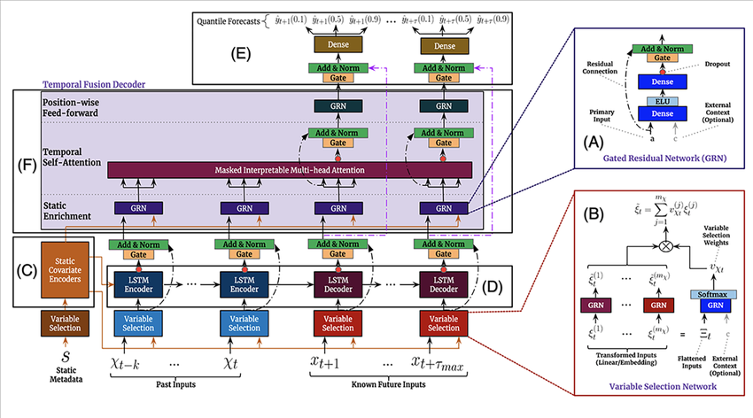
Le TFT sélectionne les variables, puis pondère le passé par attention
VSN
chaque variable est pesée à chaque pas de temps
Attention
multi-têtes et interprétable, les poids se lisent
Quantiles natifs
la sortie donne P10, P50 et P90 ; les covariables météo futures entrent nativement
Figure 5.1 : Architecture du Temporal Fusion Transformer.
05 sur 18
DEEP AERO SN
Notes:
Deuxième partie : les architectures. Les chapitres 3 et 4 posent d'abord l'état de l'art et le protocole : découpage chronologique, normalisation ajustée sur l'entraînement seul, validation walk-forward ; le passé prédit le futur, jamais l'inverse. Les briques, figures 3.1 et 4.3 du mémoire : la convolution causale dilatée, qui étend le champ réceptif sans regarder le futur, les réseaux récurrents LSTM, puis l'attention et le Transformer. Chapitre 5, le TFT : sa variable selection network pèse chaque variable à chaque pas de temps ; les blocs GRN à porte GLU lissent les représentations ; l'attention multi-têtes reste interprétable ; les covariables futures connues, nos prévisions météo, entrent nativement ; et la sortie est en quantiles. Sa valeur ajoutée est l'interprétabilité : l'opérateur voit pourquoi le modèle annonce une baisse à un horizon donné.

Slide 6
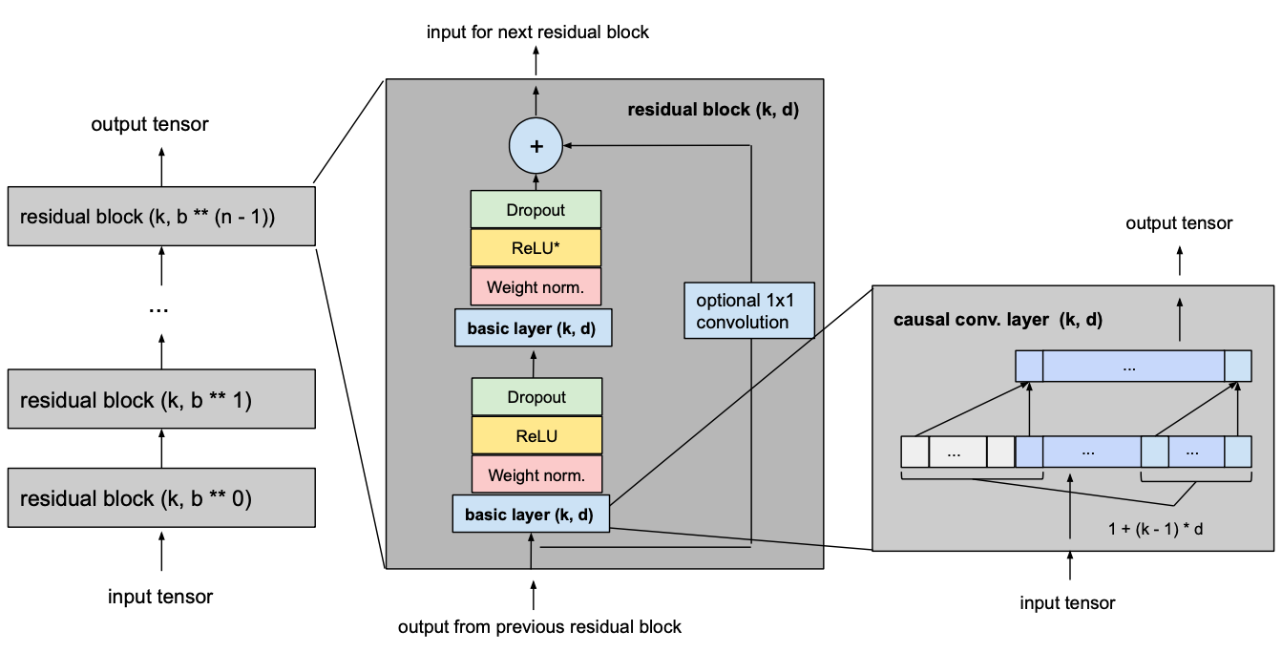
Le TCN : des convolutions causales dilatées, rapides et parallèles
2 047 pas
champ réceptif : noyau 3, 10 couches dilatées, soit plus de trois semaines d’historique horaire
Parallélisme total
séquence traitée d’un bloc, mémoire linéaire, sans le coût quadratique de l’attention
En contrepartie
pas de variables statiques natives, pas d’interprétabilité native
Figure 5.5 : Architecture du TCN : blocs résiduels à convolutions causales dilatées.
06 sur 18
DEEP AERO SN
Notes:
Le TCN ensuite : des convolutions causales dilatées, un noyau de 3 et dix couches portent le champ réceptif à 2 047 pas, plus de trois semaines d'historique horaire. La séquence est traitée en parallèle et la mémoire est linéaire : l'entraînement est rapide et stable. En contrepartie, pas de variables statiques natives ni d'interprétabilité native. Deux philosophies s'affrontent : le TFT choisit l'interprétabilité, le TCN la vitesse et la simplicité. Le chapitre 6 fixe le cadre commun pour les départager.

Slide 7
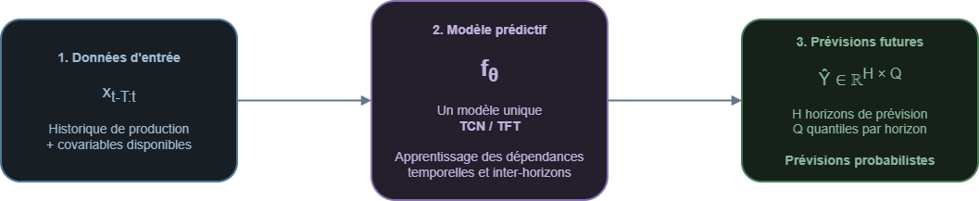
Un modèle produit les 72 heures ; le recalibrage garantit l’enveloppe
I(x) = [ ŷbas − q, ŷhaut + q ]
q = quantile des scores de non-conformité sur le jeu de calibration, avec α = 0,20
72 × 3 = 216
quantiles P10, P50, P90 produits en une seule passe
≥ 80 %
couverture garantie après recalibrage, sans réentraînement
Figure 6.1 : Flux MIMO : fenêtre d’historique, modèle unique, matrice H × Q.
Sans les prévisions météo futures, aucun modèle ne produira d’intervalle utile à 72 heures : le plafond vient de l’information d’entrée.
07 sur 18
DEEP AERO SN
Notes:
Chapitre 6 : la stratégie de prévision, commune aux deux architectures. La sortie est traitée en MIMO : un seul modèle reçoit la fenêtre d'historique et produit en une passe la matrice 72 horizons par 3 quantiles, soit 216 valeurs. J'ai écarté la prévision récursive : l'erreur s'accumule sur 72 pas et il faudrait 72 entraînements. La perte est hybride, w·MSE + (1−w)·pinball : une erreur quadratique sur la médiane, une perte pinball sur les quantiles. Les croisements de quantiles mesurés sur le test sont nuls. Les quantiles appris ne garantissent pas la couverture en échantillon fini : le recalibrage conformel CQR les corrige sans réentraînement. Sur un jeu de calibration, on mesure le plus grand dépassement des bornes, on en prend le quantile, puis on l'ajoute à la borne haute et on le retire de la borne basse. Avec alpha égal à 0,20, la couverture d'au moins 80 % est garantie sous échangeabilité. L'évaluation suit cinq étapes : couverture et largeur par horizon, score propre de Winkler, diagnostic de croisement, comparaison à la climatologie.

Slide 8
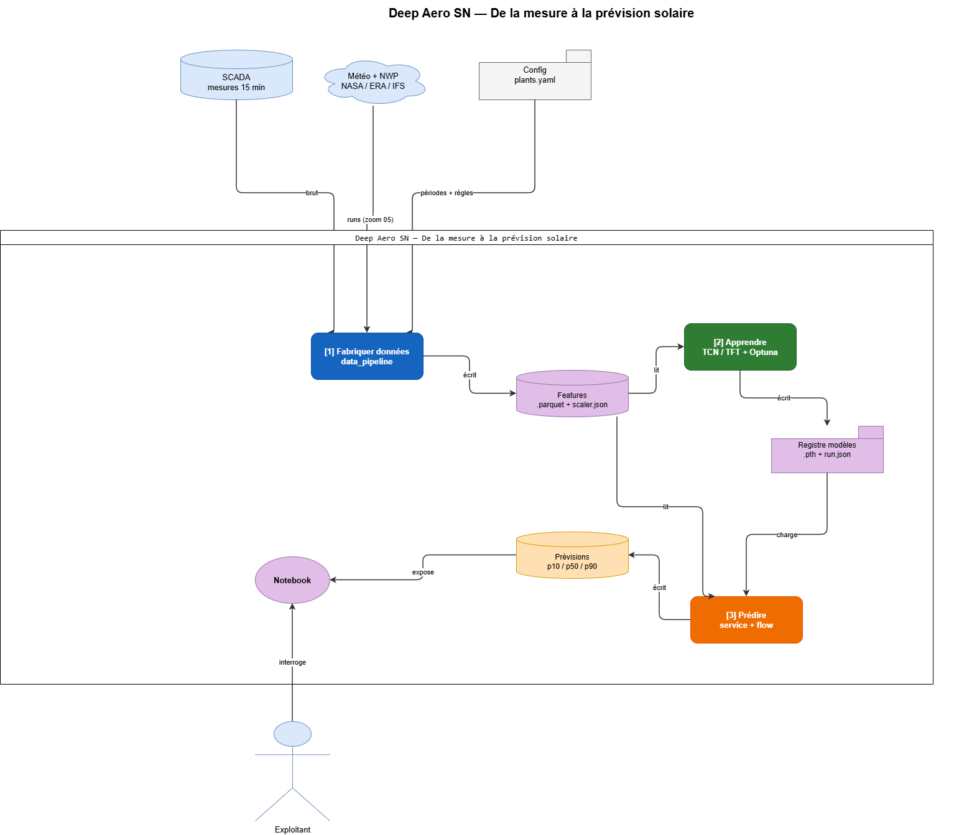
Du capteur SCADA à la prévision batch : une démarche en trois temps
Figure 7.1 : Vue d’ensemble du système Deep Aero SN.
1. Construire les données
2. Apprendre et calibrer
3. Inférer : prévision batch 72 h
08 sur 18
DEEP AERO SN
Notes:
Troisième partie : le chapitre 7 met la méthodologie à l'épreuve sur Diass. Trois objectifs d'étude : prévoir la production à 72 heures, accompagner chaque prévision d'une enveloppe P10 à P90, comparer plusieurs architectures sur un protocole identique. La démarche, que montre la figure, se déroule en trois temps : construire les données, de l'export SCADA au fichier de features enrichi par les réanalyses ; apprendre, du découpage en fenêtres jusqu'à la calibration probabiliste ; puis inférer, qui sélectionne le modèle retenu et produit une prévision par lots avec son enveloppe. Les sections suivantes suivent ce fil.

Slide 9
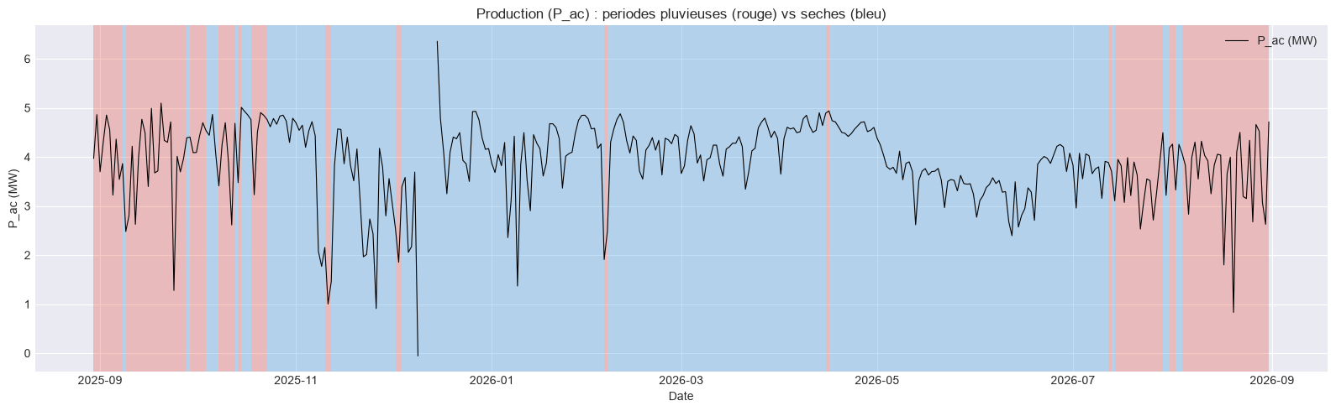
Un site sahélien exigeant : quatre phénomènes à capturer
27,28 MWc
34 GWh
Harmattan
85 248 modules Jinko de 320 Wc, structure fixe inclinée à 15° plein sud, 23,1 MW publiés
par an en moyenne ; mise en service en mai 2022, exploitée par la SENELEC
DNI en baisse de 15 à 30 %, empoussièrement de 5 à 15 %
Figure 7.2 : Production journalière moyenne : 3,7 MW les jours de pluie contre 4,0 les jours secs, soit 6 % de moins.
09 sur 18
DEEP AERO SN
Notes:
Section 7.2 : le site. Diass compte 85 248 modules polycristallins de 320 Wc, soit 27,28 MWc crête pour 23,1 MW publiés, sur une structure fixe inclinée à 15 degrés plein sud, pour environ 34 gigawattheures par an. Quatre phénomènes structurent la production : le cycle diurne, la variabilité nuageuse de l'hivernage, les aérosols de l'harmattan, le DNI perd 15 à 30 %, l'empoussièrement 5 à 15 %, et les pertes thermiques, la température de cellule montant à 65 à 75 degrés. La figure montre l'effet de la pluie : 3,7 mégawatts en moyenne les jours de pluie contre 4,0 les jours secs, soit moins 6 %.

Slide 10
Six sources hiérarchisées, des données physiquement plausibles
SCADA SCHNEIDER
mesure locale, du 30/08/2025 au 31/08/2026, pas 15 min
init + 6 h ≤ t
NASA POWER
réanalyse : GHI et météo
le run météo doit précéder l’émission ; 1 460 cycles exploitables sur 1 461
ERA5
DNI, DHI et nuages
8 800 h × 428
CAMS
aérosols et poussières
jeu final, à partir de 35 196 lignes SCADA et 58 colonnes
ECMWF IFS
prévisions météo, injectées comme covariables futures
Interpolation ≤ 24 h
CIEL CLAIR
modèle d’Ineichen et Perez
sans extrapolation ; la coupure du 9 au 15 décembre 2025 reste manquante
Contrôle IEC 61724 : gisement reproduit à 0,5 % près, performance ratio de 64,8 % dans la plage publiée, énergie annualisée à +0,9 % ; les données peuvent servir de base à la modélisation.
10 sur 18
DEEP AERO SN
Notes:
Section 7.3 : les données, en six sources hiérarchisées. Le SCADA de la centrale, du 30 août 2025 au 31 août 2026 au pas de 15 minutes ; NASA POWER et ERA5 pour les réanalyses ; CAMS pour les aérosols ; ECMWF IFS pour les prévisions météo injectées comme covariables futures ; Ineichen et Perez pour le ciel clair. L'ordre de priorité va de la mesure locale à NASA POWER puis ERA5. L'interpolation est limitée à 24 heures, sans extrapolation, et la vraie coupure du 9 au 15 décembre 2025 reste manquante. La règle de causalité impose init plus six heures inférieur ou égal à l'heure d'émission : sur 1 461 cycles, 1 460 sont exploitables, 8 247 fenêtres valides. Jeu final : 8 800 heures, 428 colonnes. Et le contrôle IEC 61724 valide la plausibilité : gisement reproduit à 0,5 % près, performance ratio 64,8 % dans la plage publiée, énergie annualisée à plus 0,9 %.

Slide 11
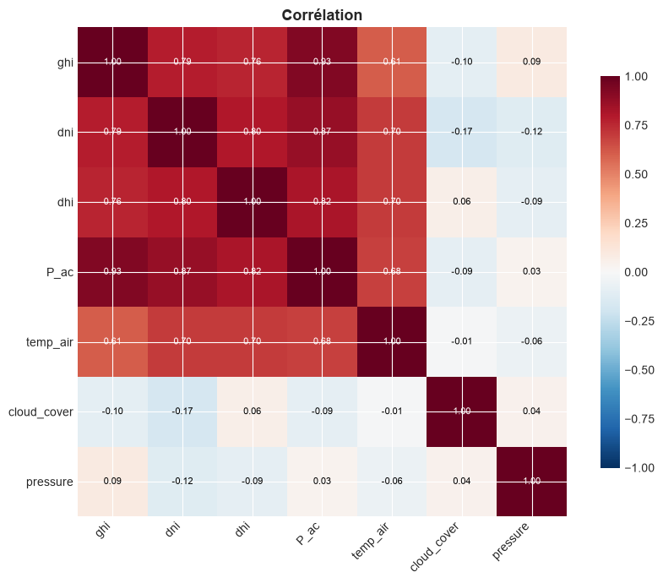
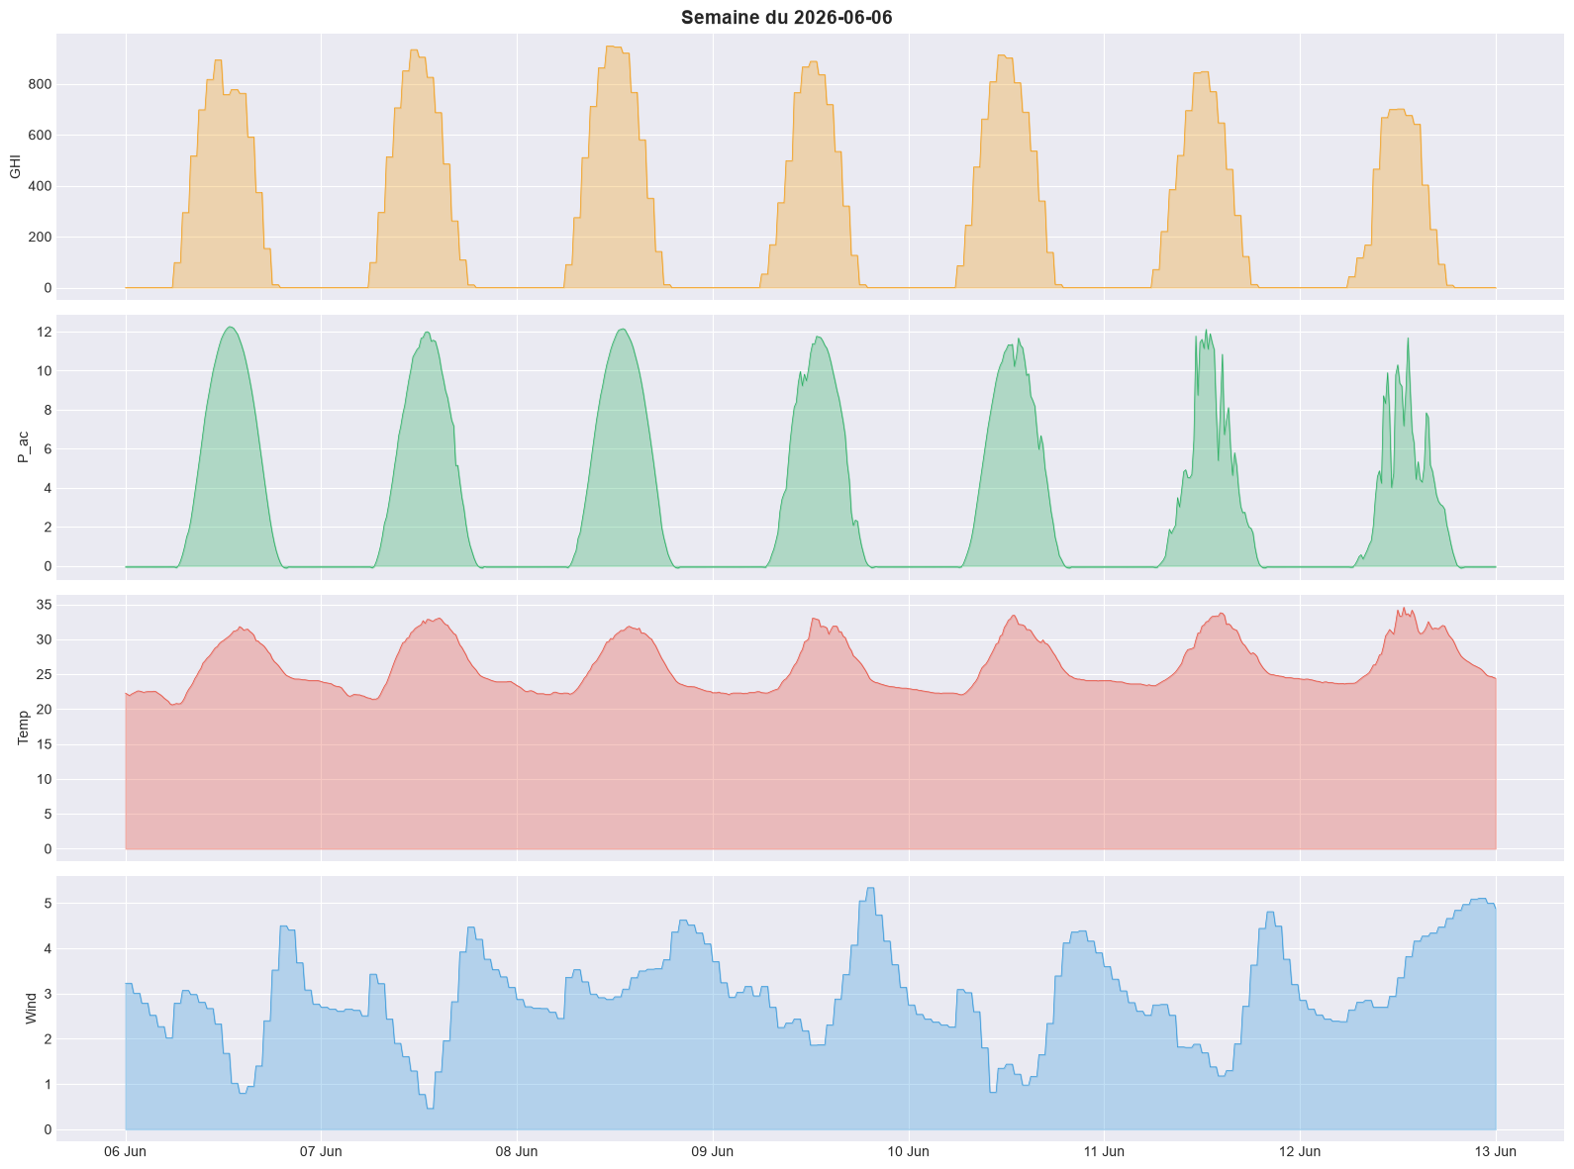
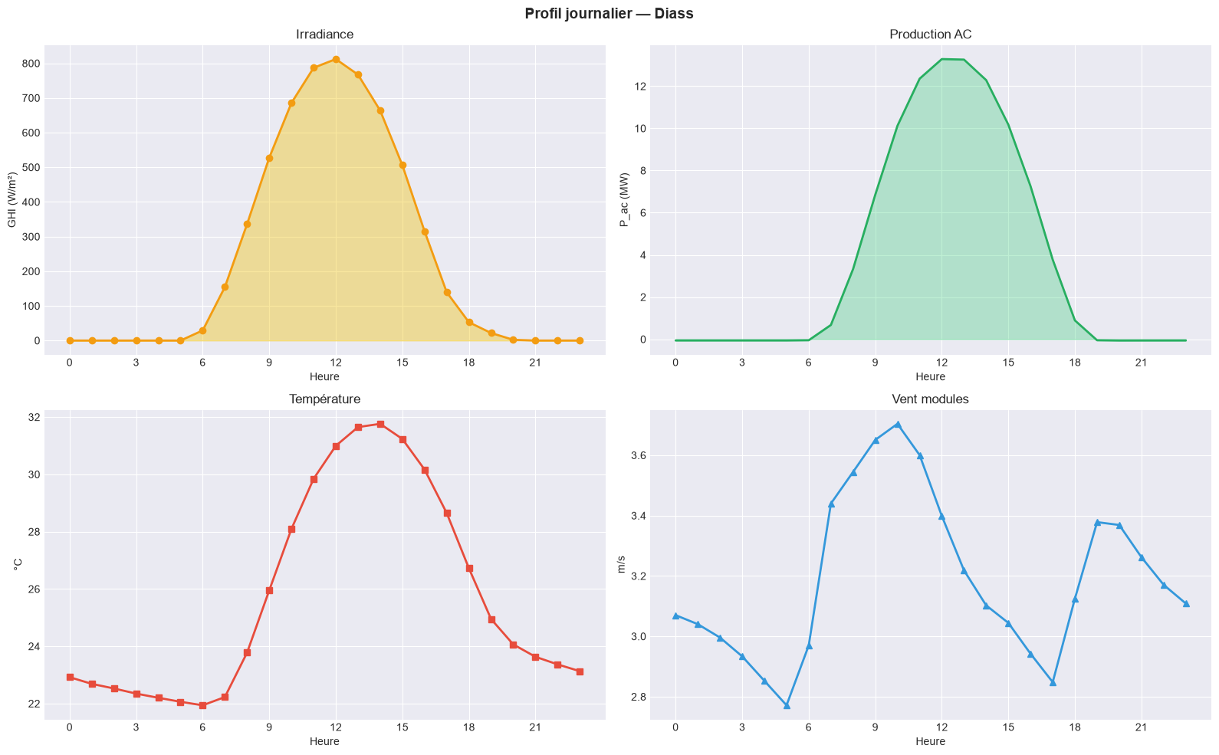
L’arc diurne domine, et l’irradiance explique la production
Figure 7.3 : Profil journalier moyen.
Figure 7.4 : Semaine du 6 juin 2026.
Figure 7.5 : Matrice de corrélation.
Les chutes brutales au passage des nuages sont la principale source d’erreur à court terme.
11 sur 18
DEEP AERO SN
Notes:
Avant de modéliser, j'explore les données : section 7.3.3. Le profil journalier moyen montre l'arc diurne attendu ; la semaine du 6 juin 2026 montre la production qui épouse l'irradiance, avec des chutes brutales au passage des nuages. La matrice de corrélation confirme : l'irradiance domine la production, la couverture nuageuse joue en sens inverse. Avec le modèle NOCT, la température de cellule moyenne est de 33,3 degrés, pour une perte thermique moyenne de 3,56 %. L'épaisseur optique des aérosols vaut 0,31 en moyenne et culmine en mai. Ces effets de l'atmosphère sont ceux que le modèle devra apprendre.

Slide 12
Empêcher le modèle de « tricher » : la formule électrique ne doit pas fuiter
Pac = Vac × Iac × cos φ × √3
les mesures contemporaines de la cible donneraient la réponse au modèle
Retards de 24 h
11
|ρ| > 0,99
les mesures brutes deviennent des indicateurs d’état connus à t−24 h, soit 96 pas de retard
variables brutes interdites, toutes remplacées par des variables transformées
exclusion automatique, sauf irradiance, position solaire, nuages
12 sur 18
DEEP AERO SN
Notes:
Section 7.4 : la mise en œuvre, qui commence par la prévention des fuites. Les variables électriques mesurées au même instant que la cible sont reliées à la production par une égalité stricte : P égale V fois I fois cosinus phi fois racine de trois. Un modèle qui les reçoit apprend cette formule au lieu d'anticiper la météo, et serait inutilisable en exploitation. Je ne supprime pas le SCADA : je le transforme en retards de 24 heures, des indicateurs d'état connus à t moins 24 h. Les onze variables brutes interdites deviennent onze variables transformées. Enfin, toute variable corrélée à plus de 0,99 avec la cible est exclue automatiquement, sauf les drivers physiques autorisés.

Slide 13
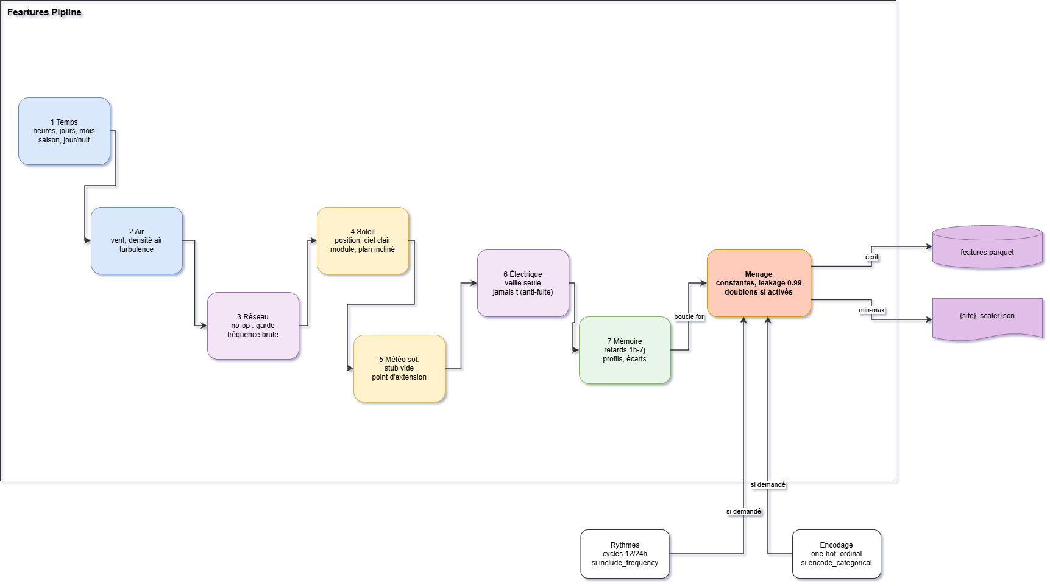
De 58 colonnes brutes à 424 variables retenues, sans fuite
78,1 %
des variables construites sont retenues : 424 sur 543, à partir de 58 colonnes brutes
Union de 7 méthodes
194 variables ne sont retenues que par une seule : le vote majoritaire les écarterait
118
redondances supprimées, corrélations au-delà de 0,90 en valeur absolue
Figure 7.9 : Pipeline de feature engineering et contrôles anti-fuite.
13 sur 18
DEEP AERO SN
Notes:
Sections 7.4.2 et 7.4.3 : l'ingénierie puis la sélection. Le pipeline exécute six opérations : rééchantillonnage horaire, contrôles Great Expectations, prétraitement avec interpolation limitée, sept étapes de construction de variables, encodage cyclique du temps, météo, fréquence réseau, physique solaire, électrique causal, retards, puis nettoyage et sélection. 58 colonnes brutes donnent 543 variables. La sélection applique sept méthodes indépendantes et retient leur union : 194 variables ne sont retenues que par une seule méthode, un vote majoritaire les écarterait. Après suppression de 118 redondances à corrélation supérieure à 0,90, 424 variables restent, et aucune famille n'est sacrifiée.

Slide 14
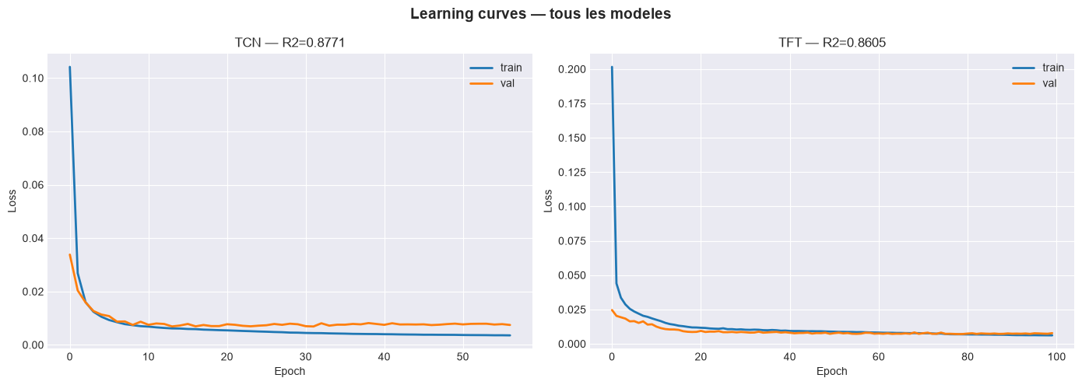
Cinq modèles, un même protocole d’entraînement
5 modèles
persistance, MLP, LSTM, TCN, TFT ; seuls TCN et TFT sont probabilistes
57 puis 100
époques du TCN puis du TFT, patience de 25
CQR
recalibrage appliqué sur la validation, α = 0,20
Figure 7.14 : Courbes d’entraînement du TCN et du TFT : convergence régulière, arrêt à 57 et 100 époques.
14 sur 18
DEEP AERO SN
Notes:
Sections 7.4.4 à 7.4.6 : l'apprentissage. Cinq modèles sur un protocole commun : la persistance comme repère minimal, le MLP et le LSTM comme repères appris, et le TCN et le TFT, seuls à recevoir les covariables météo futures et à produire des prévisions probabilistes avec la perte hybride. Les hyperparamètres sont cherchés par Optuna, échantillonneur TPE, dix essais, graine 42 figée, élagage par la médiane. La validation sert à arrêter tôt : patience de 25 époques, le TCN s'arrête à 57, le TFT va à 100 ; l'entraînement a coût 1 206 secondes au TCN et 2 016 au TFT. Les courbes montrent une convergence régulière, sans surapprentissage marqué. Enfin le recalibrage CQR, alpha 0,20, est appliqué sur la validation. Le pipeline complet de cette étape est la figure 7.13 du mémoire.

Slide 15
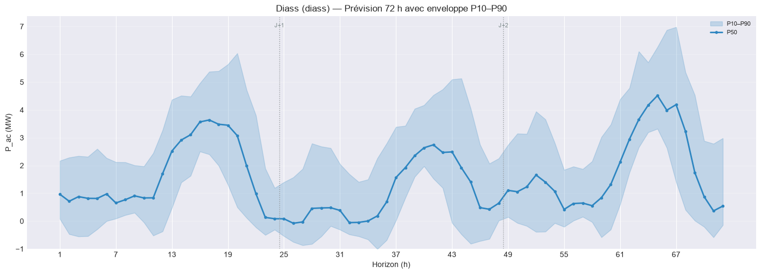
Une prévision batch de 72 heures, enveloppe P10 à P90 incluse
P50 = 0,965 MW
médiane de la prévision du site, run courant
Enveloppe croissante
la largeur entre P10 et P90 augmente avec l’horizon
Mode batch
modèle retenu, nouvelle prévision à chaque émission
Figure 7.16 : Prévision batch à 72 heures : médiane P50 et enveloppe P10 à P90.
15 sur 18
DEEP AERO SN
Notes:
Section 7.4.7 : l'inférence. Le pipeline sélectionne le modèle retenu, assemble l'historique jusqu'à la dernière heure disponible, ajoute les prévisions météo futures, et produit en mode batch une prévision à 72 heures avec son enveloppe P10 à P90. Sur le run courant, la médiane de la prévision du site vaut 0,965 mégawatt. L'enveloppe s'élargit avec l'horizon : c'est attendu, la largeur étant un quantile absolu des résidus de calibration.

Slide 16
Sur 1 049 fenêtres, le TCN domine et son enveloppe couvre 79,8 % des observations
MODÈLE | RMSE, MW | MAE, MW | R² | COUVERTURE | LARGEUR, MW
Persistance | 6,905 | 4,987 | −1,013
MLP | 2,323 | 1,275 | 0,772
LSTM | 2,043 | 1,148 | 0,824
TCN | 1,707 | 0,989 | 0,877 | 79,8 % | 2,596
TFT | 1,818 | 1,157 | 0,861 | 74,2 % | 2,646
Couverture et largeur mesurées après recalibrage, pour les seuls modèles probabilistes.
L’écart entre les deux architectures est modeste : c’est la couverture de l’enveloppe après CQR qui les départage.
16 sur 18
DEEP AERO SN
Notes:
Section 7.5 : les résultats, sur 1 049 fenêtres de test couvrant du 16 juillet au 28 août 2026. Le TCN est le plus précis : RMSE 1,707 MW, MAE 0,989, R carré 0,877. Le TFT suit de près : 1,818 MW, R carré 0,861. Les repères sont nettement en retrait : la persistance est à 6,9 MW avec un R carré négatif. La MAPE est très élevée pour tous car la production est presque nulle en début et fin de journée : je m'appuie donc sur le RMSE et le R carré. Côté incertitude : le TCN passe de 60,8 % de couverture à 79,8 % après CQR, proche de la cible de 80 % ; le TFT de 71 à 74,2 %. Aucun croisement de quantiles. L'écart entre les deux architectures est modeste : c'est la couverture calibrée qui les départage.

Slide 17
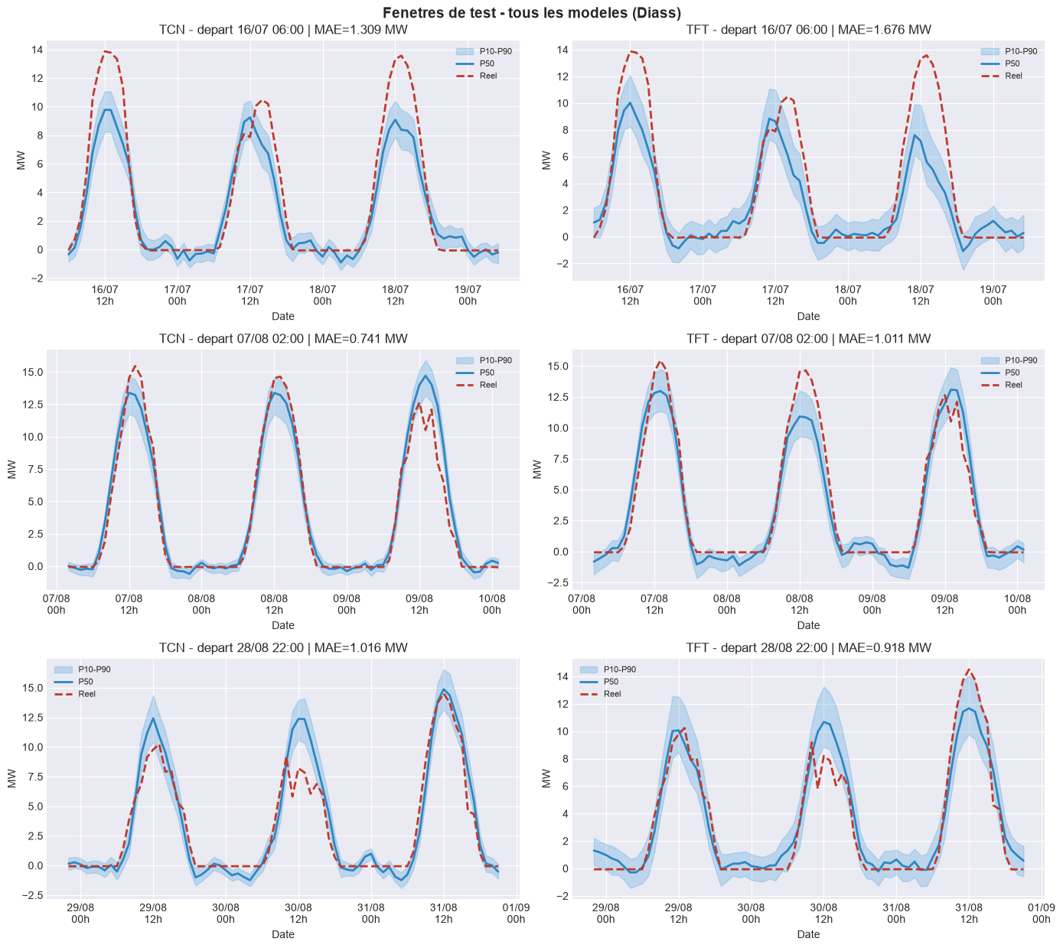
Une erreur de 1,7 MW devant un seuil de dispatch de 5 MW
5 MW
seuil indicatif de dispatch quotidien, retenu comme hypothèse de travail, soit 22 % de la capacité publiée
1,707 MW
RMSE du TCN, largement sous le seuil
P90 dimensionne la réserve de sécurité à mobiliser
P10 donne la production sur laquelle compter sans démarrer le thermique
les quantiles estiment la probabilité de franchir un seuil critique, par exemple 10 % de la capacité
Figure 7.18 : Fenêtres de test représentatives : médiane P50, enveloppe P10 à P90, production réelle.
17 sur 18
DEEP AERO SN
Notes:
La figure 7.18 montre des fenêtres de test : le TCN reproduit bien le cycle diurne et suit les variations rapides dues aux nuages ; ses écarts les plus nets apparaissent aux transitions jour et nuit. Section 7.5.5 : que valent ces résultats pour la SENELEC ? Le réseau a peu de marge de manœuvre. Comme hypothèse de travail, je retiens un seuil indicatif de 5 mégawatts pour le dispatch quotidien, soit 22 % de la capacité publiée : le TCN est à 1,7 MW, la marge est confortable. Concrètement, la borne haute P90 dimensionne la réserve de sécurité à mobiliser ; la borne basse P10 donne la production sur laquelle compter sans démarrer le thermique inutilement ; et la distribution des quantiles estime la probabilité de franchir un seuil critique, par exemple 10 % de la capacité.

Slide 18
Une chaîne validée de bout en bout sur les données réelles de Diass
1,707 MW
79,8 %
424 variables
RMSE du TCN à 72 heures, R² de 0,877
couverture recalibrée des bornes P10 et P90, cible de 80 %
retenues sur 543 construites, sans fuite
OBJECTIFS TENUS
LIMITES
PERSPECTIVES
Un référentiel sans fuite, deux architectures comparées à enveloppe calibrée, une preuve sur données réelles pour la SENELEC.
Une seule année d’entraînement
Les nuages brefs échappent au pas horaire
Coût mémoire de l’attention du TFT
Transférer le pipeline vers un autre site solaire
Court terme, de 1 à 6 heures au pas de 5 à 15 minutes
Apprentissage fédéré, puis pilote à la SENELEC
MERCI DE VOTRE ATTENTION
18 sur 18
DEEP AERO SN
Notes:
En conclusion, la chaîne complète est validée de bout en bout sur un site réel. Les trois objectifs sont tenus : un référentiel sans fuite, 543 variables construites, 424 retenues ; deux architectures comparées à enveloppe calibrée ; et une preuve sur données réelles avec une portée opérationnelle. Le TCN devance légèrement le TFT en précision et en couverture calibrée, tandis que le TFT conserve une interprétabilité que le TCN n'offre pas. Deux limites : une seule année d'entraînement, donc la stabilité des hyperparamètres d'une saison à l'autre n'est pas garantie ; le pas horaire lisse les nuages de moins d'une heure et plafonne la précision à 72 heures ; à quoi s'ajoute le coût mémoire de l'attention du TFT. Trois prolongements : transférer le pipeline à un autre site, un modèle dédié aux horizons de 1 à 6 heures au pas de 5 à 15 minutes, et l'apprentissage fédéré. Sur le plan opérationnel, une intégration progressive à la gestion du réseau de la SENELEC, avec des phases pilotes sur Diass. Merci de votre attention.

